Slide 1



Corpus arborés et parsing
M1 - pluriTAL
Aleksandra Miletić - Chercheuse CNRS
Ioana Madalina Silai - Doctorante

Slide 2

Cours
Contact
imsilai@parisnanterre.fr
amiletic@parisnanterre.fr
Évaluation
12 séances
6 séances avec Madalina
6 séances avec Aleksandra
Besoin d'un ordinateur
Concepts théoriques et exercices pratiques
Matériel partagé dans un Drive: https://drive.google.com/drive/folders/1OZd2TTntcQUI9hYwKWzrw9ibD6LWECm4?usp=sharing
2 DST
27 Octobre
19 Décembre
Notes:
Modalité d’évaluation à définir

Slide 3

Mon parcours
Votre tour
Licence Français et Allemand à l’Université de York (Royaume Uni)
PGCE (Master de Pédagogie) + Enseignement des langues au lycée
Master TAL
Doctorat - La catégorisation grammaticale: caractérisation et induction (directeur: Sylvain Kahane)
Linguistique ?
TAL ?
Langues vivantes ?

Slide 4
Introduction

Slide 5
De quoi parlons-nous lorsque nous parlons de …
Corpus arborés et parsing ?

Slide 6
De quoi parlons-nous lorsque nous parlons de …
Corpus arborés et parsing ?

Slide 7
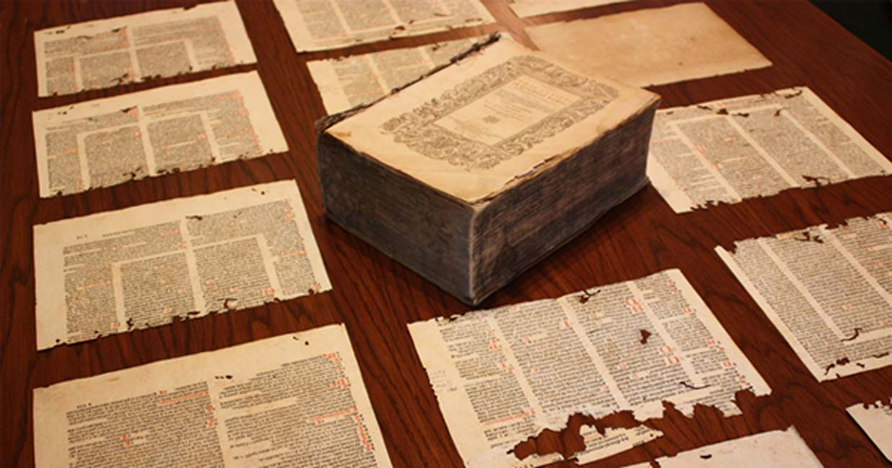
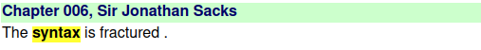
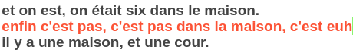
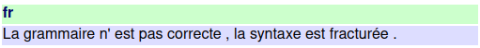
Corpus
Corpus (lat.) : ‘corps’ ; ‘collection’
Un ensemble de textes ou discours produits
=> données linguistiques attestées
Divers types de corpus en fonction du contenu, de la finalité, etc.
ex. Corpus de l’oral
ex. Corpus parallèles
Un bon corpus doit comporter des métadonnées
Jeu de données (dataset) vs Corpus
Format numérique
Connaissez vous d’autres types de corpus?

Slide 8
De quoi parlons-nous lorsque nous parlons de …
Corpus arborés et parsing ?

Slide 9
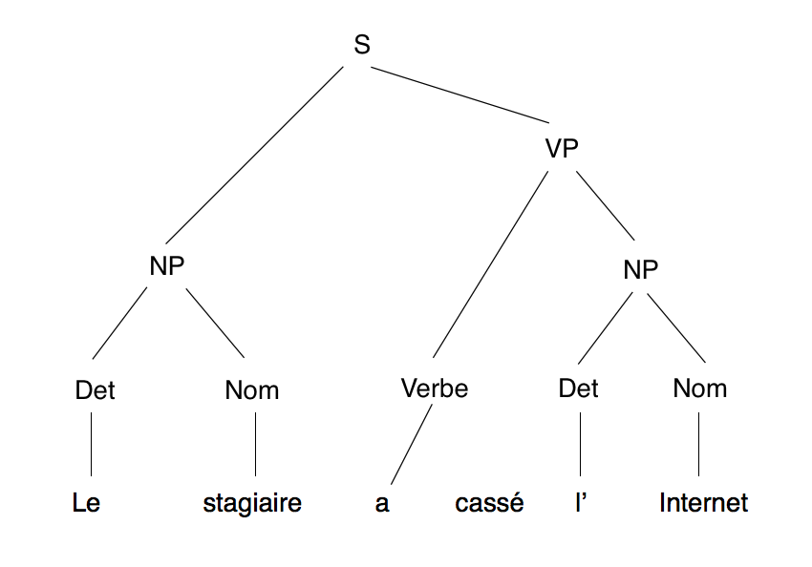
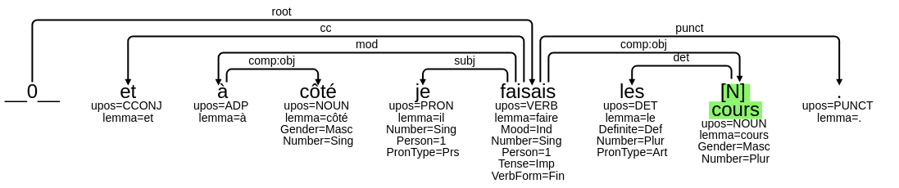
Corpus arborés (en syntaxe) / treebanks
Des phrases associées à des arbres syntaxiques
Phrase typiquement étiquetée (en plusieurs types d’information)
La forme des arbres dépend du cadre théorique adoptée
Annotation (ou correction) à la main par des experts
L’ensemble de décisions prises pendant l’annotation est guidé par des choix théoriques

Slide 10
De quoi parlons-nous lorsque nous parlons de …
Corpus arborés et parsing ?

Slide 11
Parsing
En psycholinguistique : Le parsing implique l'analyse et la compréhension d’un énoncé
En informatique : Analyse d’une chaîne de symboles ou caractères (strings) pour relever sa structure. Souvent avec une grammaire (des règles)
e.g. N’importe quel langage de programmation.
✏️ Parsez 2+3x5
En syntaxe/TAL : Analyse automatique d’une phrase (ou d’une autre unité de segmentation) afin de trouver sa structure et de catégoriser ses éléments.
✏️ Parsez I saw a woman with a telescope wrapped in paper
✏️ Parsez J’ai vu une femme avec des jumelles

Slide 12
De quoi parlons-nous lorsque nous parlons de …
Corpus arborés et parsing ?
Création des treebanks
Un parseur s'entraîne avec des treebanks

Slide 13


Programme de départ
Introduction aux concepts fondamentaux
Création et exploration d’un treebank et requêtage
Annotation syntaxique
Création d’un schéma d’annotation et l’accord inter-annotateur
Explorations statistiques d’un treebank (avec python)
Parsing et bootstrapping
Notes:
A revoir

Slide 14
Histoire

Slide 15
Diagrammes syntaxiques
Claude Buffier (1709)
Un homme qui étourdit les gens qu’il rencontre avec de frivoles discours, a coutume de causer beaucoup d'ennui à tout le monde. Je dis que dans ce discours, tous les mots sont pour modifier le nom un homme, & le verbe a coutume, & que c’est en cela que consiste tout le mystère & toute l'essence de la syntaxe des langues :
1° le nom un homme, est modifié d'abord par le qui déterminatif : car il ne s'agit pas ici d'un homme en général, mais d'un homme marqué & déterminé en particulier par l'action qu’il fait d’étourdir ;
de même il ne s'agit pas d'un homme qui étourdit en général, mais qui étourdit en particulier les gens, & non pas les gens en général, mais en particulier les gens qu’il rencontre.
Or cet homme qui étourdit ceux qu'il rencontre, est encore particularisé par avec des discours, & discours est encore particularisé par frivoles.
On peut voir le même dans la suite de la phrase : a coutume est particularisé par de causer, de causer est particularisé par ses deux régimes, par son régime absolu, savoir, beaucoup d'ennui, & par son régime respectif, à tout le monde.
Voilà donc comment tous les mots d'une phrase quelque longue qu'elle soit, ne sont que pour modifier le nom & le verbe.
Les corpus arborés avant et après le numérique (Kahane & Mazziotta, Revue TAL, 2022)
Notes:
Virer toute la partie sur les diagrammes ?

Slide 16
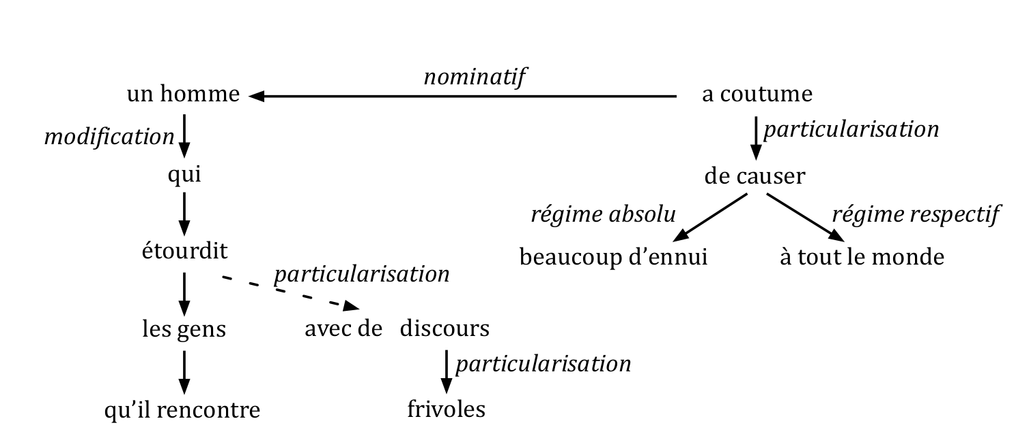
Diagrammes syntaxiques : Claude Buffier (1709)

Slide 17
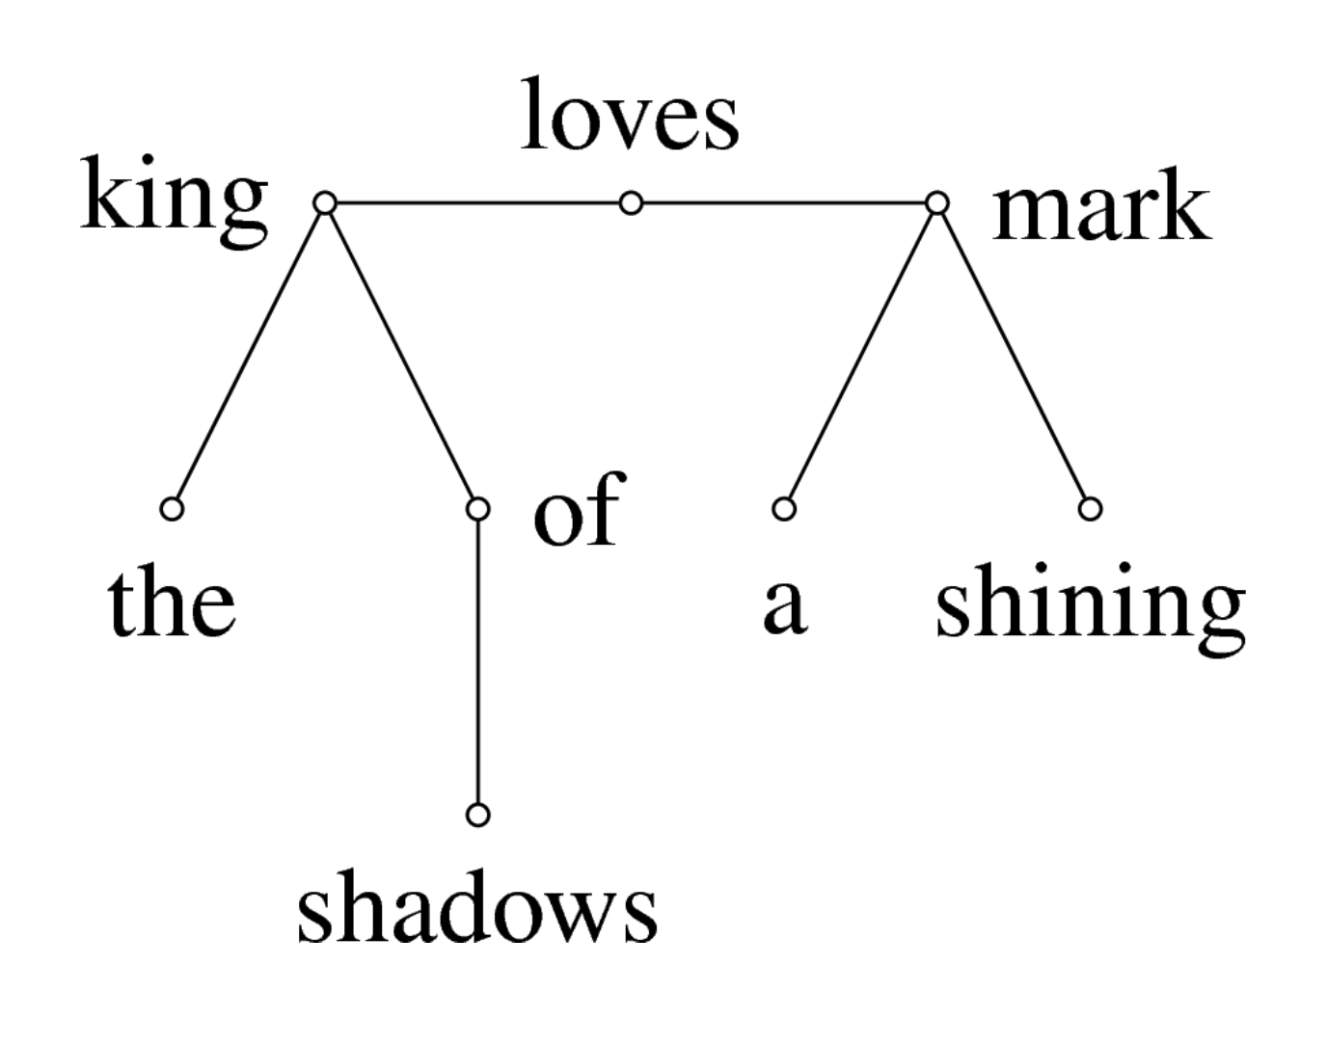
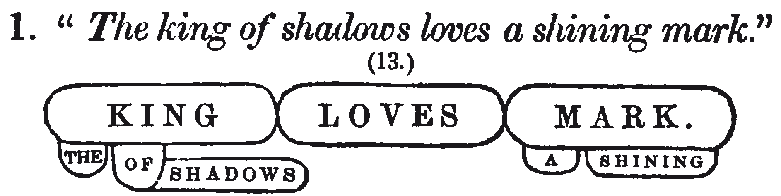
Diagrammes syntaxiques : Stephen W. Clark (1847)
Une structure de dépendance dé-réifiée

Slide 18
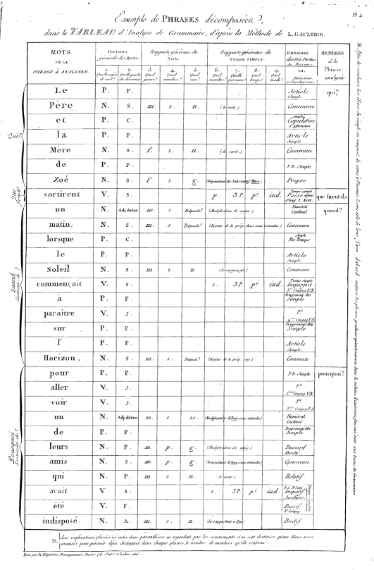
Diagrammes tabulaires
Reproduction d’un tableau d’analyse grammaticale par Louis Gaultier (1817,
11) : Le Père et la Mère de Zoé sortirent un matin, lorsque le Soleil commençait à
paraître sur l’Horizon, pour aller voir un de leurs amis qui avait été indisposé.

Slide 19
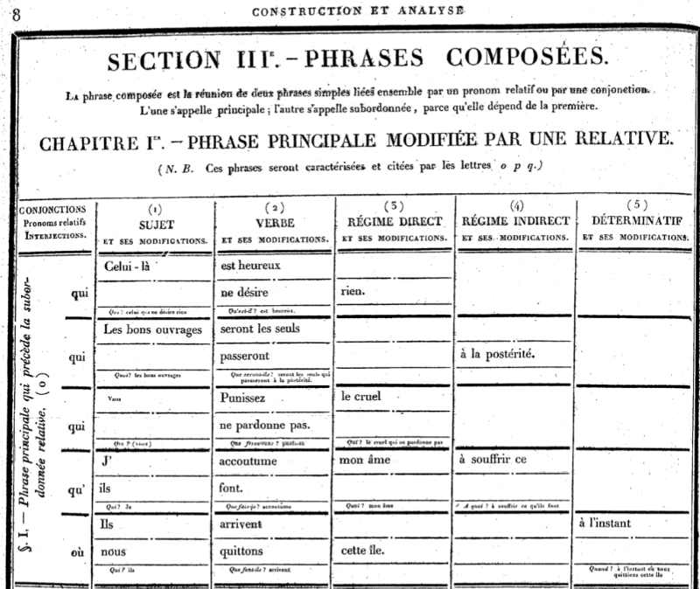
Diagrammes tabulaires
Analyse de phrases complexes chez Louis Gaultier (1817, 34)

Slide 20
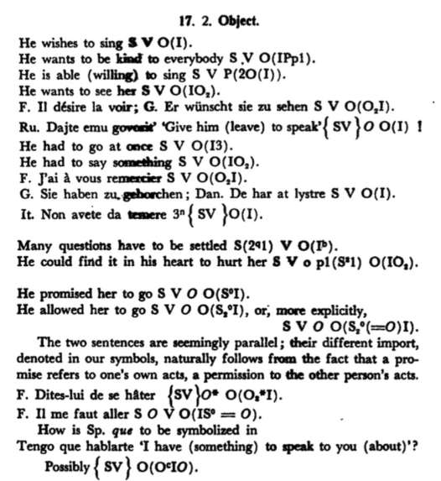
Diagrammes : analyse en constituants
Section sur les infinitifs en position objet de Otto Jespersen (1937, 48-49)

Slide 21
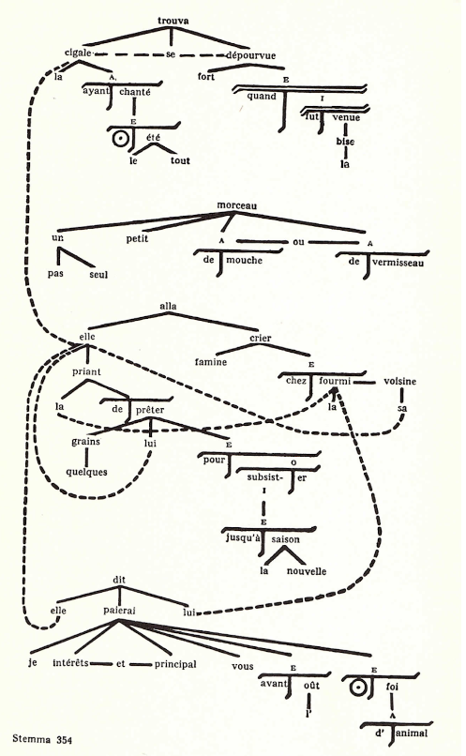
Diagrammes en dépendance
Première moitié de l’analyse de La cigale et la fourmi par Lucien Tesnière (1959 : 638)
Notes:
La Cigale, ayant chanté
Tout l'Été,
Se trouva fort dépourvue
Quand la bise fut venue.
Pas un seul petit morceau
De mouche ou de vermisseau.
Elle alla crier famine
Chez la Fourmi sa voisine,
La priant de lui prêter
Quelque grain pour subsister
Jusqu'à la saison nouvelle.
Je vous paierai, lui dit-elle,
Avant l'Oût, foi d'animal,
Intérêt et principal.

Slide 22
Bref historique de treebanks
1976: Talbanken (suédois)
1989-1996: Penn Tree Bank (anglais)
1997: Negra Treebank (allemand)
1995-now: Prague Dependency Treebank (tchèque)
2003: French Tree Bank (français, Le Monde)
~ 2005: L’analyse en dépendances s’impose
2005: Stanford parser (2002) propose une analyse en dépendances
2007: CoNLL dataset => format d’encodage CoNLL pour les arbres en dépendances
2008: POS interset, projets de conversion
2014: Google publie des treebanks pour 30 langues à partir du schéma de Stanford
2014: Début du projet Universal Dependencies

Slide 23
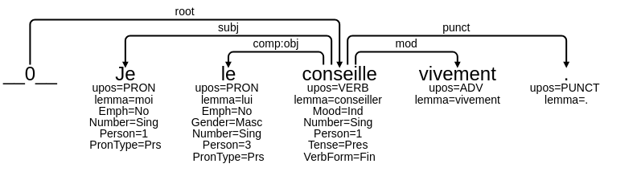
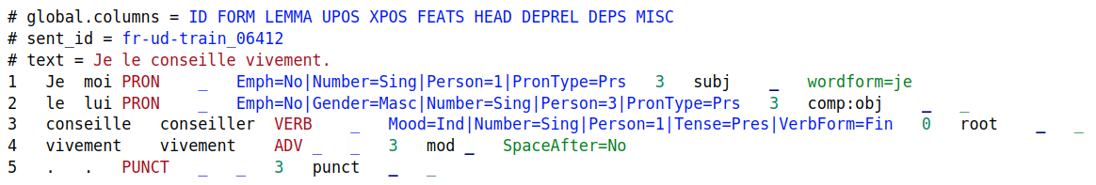
Treebanks aujourd’hui
Format numérique, requêtable et encodé dans un format de fichier conllu

Slide 24

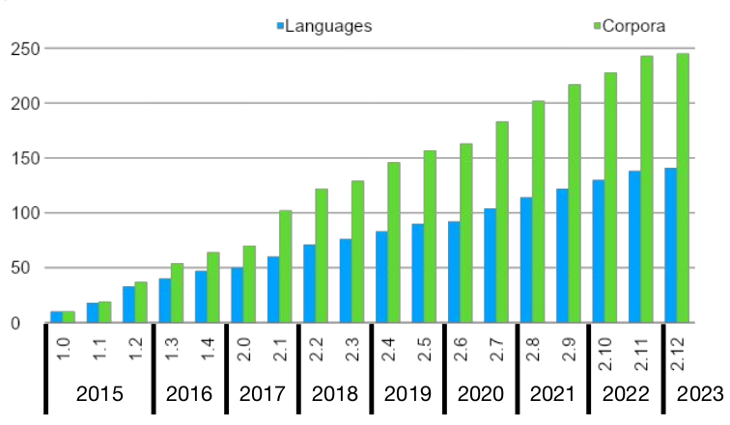
Universal Dependencies
Plusieurs projets d'annotation dans plusieurs langues
Quelques projets multilingues
En 2014, démarrage du projet UD
10 corpus, 10 langues dans la version 1.0
245 corpus, 141 langues dans 2.12
https://universaldependencies.org/
Notes:
mettre à jour

Slide 25

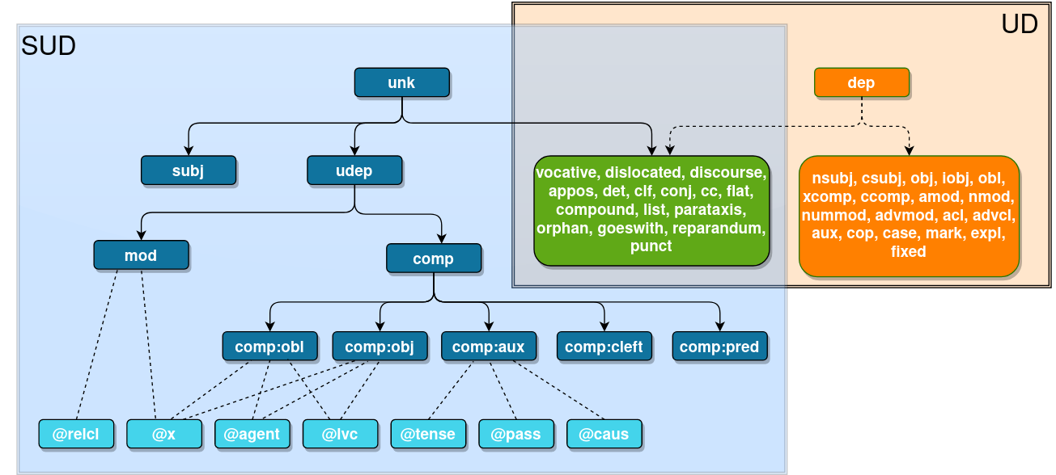
Surface Syntactic UD
Alternative à l'UD
Les relations sont définies sur des bases distributionnelles et fonctionnelles.
https://surfacesyntacticud.org/

Slide 26
Structures et analyses

Slide 27
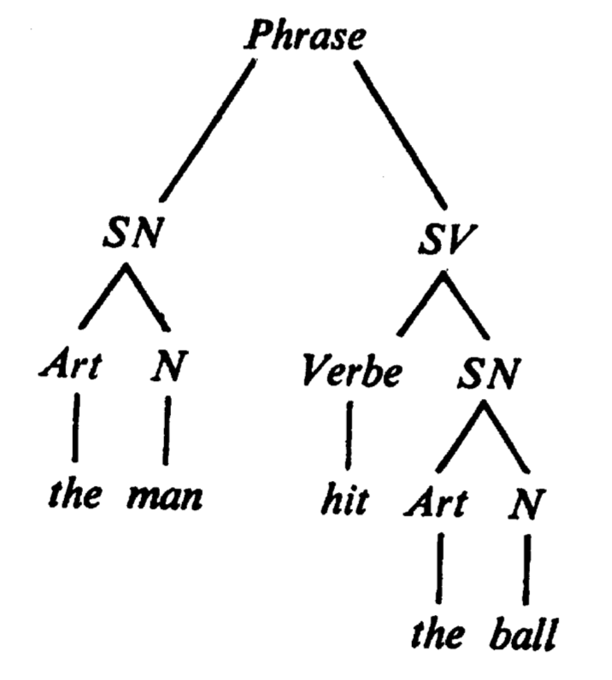
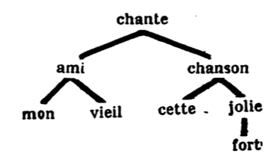
Analyse en constituants vs en dépendance
Arbre de constituants
Chomsky 1957 (version 1969)
Arbre de dépendance
Tesnière 1959
Notes:
Qu’est-ce qui est au sommet de l’arbre ?
Qu’est-ce qui représente les noeuds ?
Combien de noeuds de l’arbre représentent le même mot (=> récursivité) ?

Slide 28
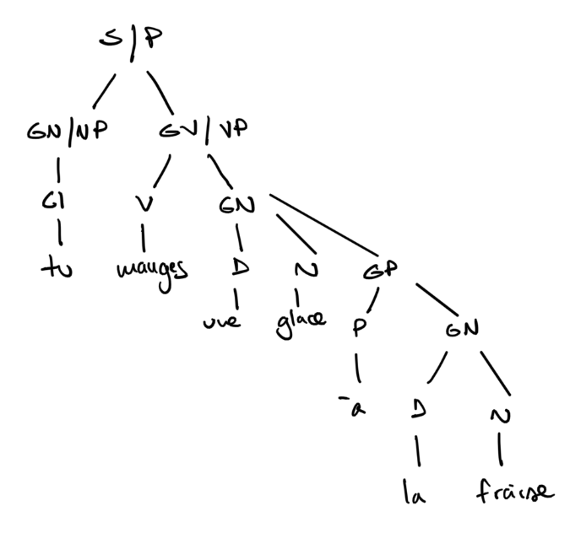
Analyse en constituants
Arbre de constituants = parenthésage
✏️ Tu manges une glace à la fraise
[
[ tu/Cl
]NP
[ manges/V
[ une/D glace/N
[ à/P
[ la/D fraise/N
]NP
]PP
]NP
]VP
]S

Slide 29
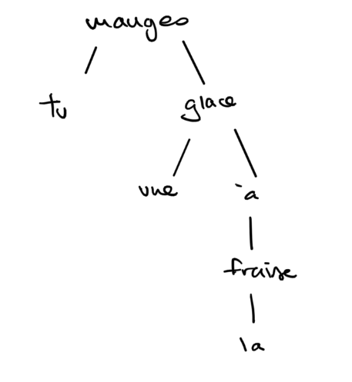
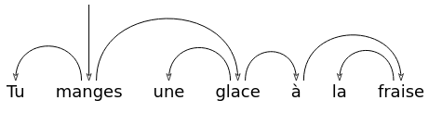
Analyse en dépendance
Arbre en dépendance
✏️ Tu manges une glace à la fraise

Slide 30
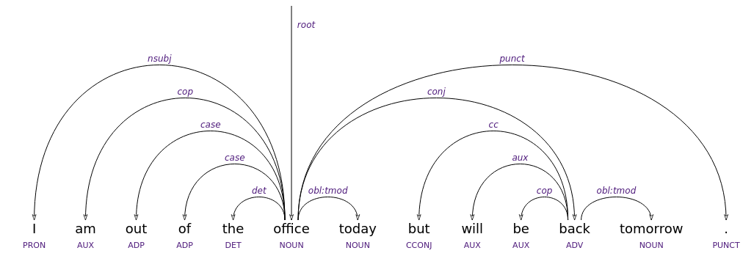
Analyse en dépendance
Chaque mot est un noeud dans l’arbre
Chaque relation syntaxique est une arête dans l’arbre
Structure minimale : n-1 connexions pour n nœuds/mots
Des outils disponibles : système de requêtes, algorithmes de parsing, etc.
Évaluation des parsers plus simple

Slide 31
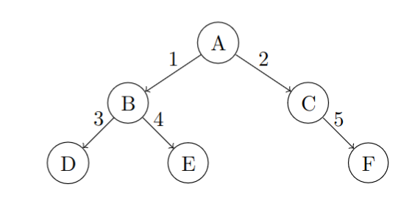
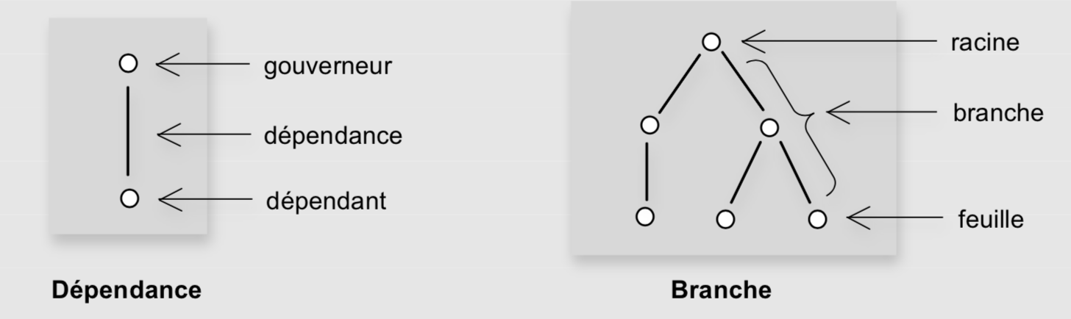
Un arbre enraciné et étiqueté
Quelques notions importantes :

Slide 32
Pourquoi fait-on des treebanks?
À l'ère pré-numérique :
À des fins pédagogiques (trouver des exemples de constructions).
À des fins théoriques (tester une théorie linguistique à l'aide d'exemples réels).
À l'époque pré-LLM :
Comme entrée et sortie dans les outils de TAL : création et évaluation des parseurs, extraction d’information, traduction automatique
Pour la recherche linguistique, l'extraction de grammaires
Après les LLMs :
L'enseignement
Évaluation des systèmes de TAL et de LLMs
Dans des scénarios avec peu de données
Pour la recherche linguistique (syntaxe, typologie, extraction de grammaires à partir de corpus)
Notes:
Est-ce que cette partie est nécessaire ? Seront-ils déjà conscients que l’existence des LLMs a boulversé toutes les tâches du TAL ?

Slide 33
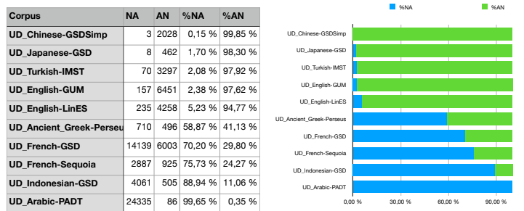
A quoi servent les treebanks ?
Y a-t-il un ordre différent NOUN/ADJ en fonction des langues ? Si oui, où le français se situe-t-il ? Quelles sont les langues qui se comportent différemment ?

Slide 34
Syntaxe 101 : Rappel des notions de base

Slide 35
Syntaxe
étude de la manière de laquelle les mots (et/ou les morphèmes) s’organisent pour former des unités plus larges (groupes/syntagmes, propositions, phrases)
Thématiques centrales :
relations grammaticales
ordre des mots
structure hiérarchique de la phrase
accord
variation entre les langues

Slide 36
Syntaxe
Théories syntaxiques majeures :
Grammaires en dépendances (L. Tesnière, Théorie Sens⇔Texte)
Grammaires catégorielles (Tree Adjoining Grammar de A. Joshi)
Syntaxe générative (N. Chomski)
Grammaires cognitives (Construction Grammar, e.g. Fillmore)
La représentation de la phrase et de sa structure varient d’une théorie à l’autre
Notes:
Avant d’entrer dans les détails, il faut faire un rappel de la grammaire du collège…

Slide 37
Syntaxe : à l’intérieur d’une proposition simple
Jean mange une pomme
Jean mange une pomme
Jean mange une pomme
sujet: pronom. en il/elle ; qui est-ce qui / qu’est-ce qui
verbe principal / racine
porteur du prédicat => détermine les arguments
COD : pronom. en le/la/les
qui est-ce que / qu’est-ce que
Notes:
sujet
cod
coi
épithète
déterminant
compléments circonstanciels

Slide 38
Syntaxe : à l’intérieur d’une proposition simple
Jean mange une pomme
Jean mange une belle pomme
Jean donne une pomme à Marie
déterminant ; actualise le référent du nom
épithète ; exprime une propriété du nom
COI; bénéficiaire ou expérienceur
pronom. en lui; à qui/quoi

Slide 39
Syntaxe : à l’intérieur d’une proposition simple
Jean parle avec Marie
Jean conduit avec prudence
Jean parle avec Marie à l’école
Jean va à l’école
complément circonstanciel d’accompagnement
complément circonstanciel de manière
complément circonstanciel de lieu
complément obligatoire de lieu
non obligatoire => modifieur obligatoire => complément

Slide 40
Syntaxe : à l’intérieur d’une proposition simple
La belle pomme de Jean
La belle pomme de Jean
Jean rêve d’une belle pomme
Jean pense à la pomme
complément de nom ; typiquement un groupe prépositionnel
complément de préposition ; typiquement un groupe nominal
COI ; pronom. en en
COI ; pronom. en y

Slide 41
Syntaxe : subordination
Jean mange une pomme qui est rouge
Jean dit qu’il aime les pommes
Jean mange des pommes quand il veut
relative ; typiquement exprime la propriété d’un nom ; ≈ épithète
complétive ; typiquement exprime l’objet direct d’un verbe de la parole ; ≈ COD
circonstancielle / adverbiale ; typiquement exprime les circonstances de la réalisation du prédicat de la principale ; ≈ CC

Slide 42
Syntaxe : subordination
Jean mange des pommes parce qu’il les aime
Jean mange des pommes pour être en bonne santé
Jean aime tellement les pommes qu’il en mange tout le temps
Jean mange des pommes bien qu’il en ait marre
circonstancielle de cause => causale
circonstancielle de but => finale
circonstancielle de conséquence => consécutive
circonstancielle de concession
=> concessive

Slide 43
Syntaxe : coordination
Jean et Marie parlent
Jean parle et rit
Jean mange des pommes rouges et vertes
Jean mange des pommes rouges et des pommes vertes
coordination de sujet
coordination de verbe principal
coordination d’épithète
coordination de COD

Slide 44
Syntaxe : coordination
Jean mais pas Marie est venu
Jean est venu mais Marie a renoncé
coordination de sujet
coordination de propositions

Slide 45
Syntaxe : coordination
Jean est étudiant et très content
Jean fait des crêpes et Marie des madeleines
Jean fait et Marie mange des crêpes
conjoints de nature différente
ellipse : gapping
ellipse : conjoints qui ne sont pas des constituants

Slide 46
Allez sur le site UD et choisissez un treebank d’une langue que vous ne connaissez pas. Trouvez des informations sur le treebank et soyez critiques sur la taille, la source des phrases, les choix d’annotation etc. À quoi pourrait servir ce treebank?
À l’ère des LLMs, quel rôle unique les treebanks peuvent-ils encore jouer, que les grands modèles ne peuvent totalement remplacer?
Si vous étiez en train de créer un nouveau treebank pour une langue sous dotée, quel cadre théorique et quel schéma d’annotation choisiriez-vous (dépendants vs. constituants, UD vs SUD, autre chose?), et pourquoi?

Slide 47
À la maison
En utilisant les notions de syntaxe présentées, annotez les phrases suivantes:
Pierre mange une pomme et boit un café avec Marie.
Marie lit des romans et des poèmes dans le jardin.
Pierre donne une pomme à Jean qui est fatigué.
Paul aime les crêpes parce qu’elles lui rappellent son enfance.
Pierre veut acheter et lire un nouveau livre pour ses recherches.
Challenge: Faites les arbres de constituants / de dépendance pour ces phrases.

Slide 48
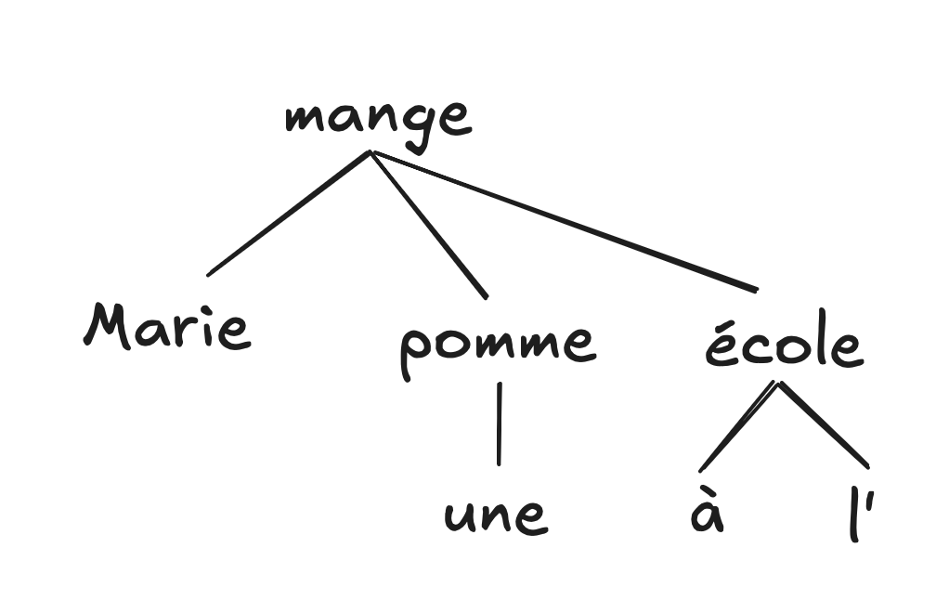
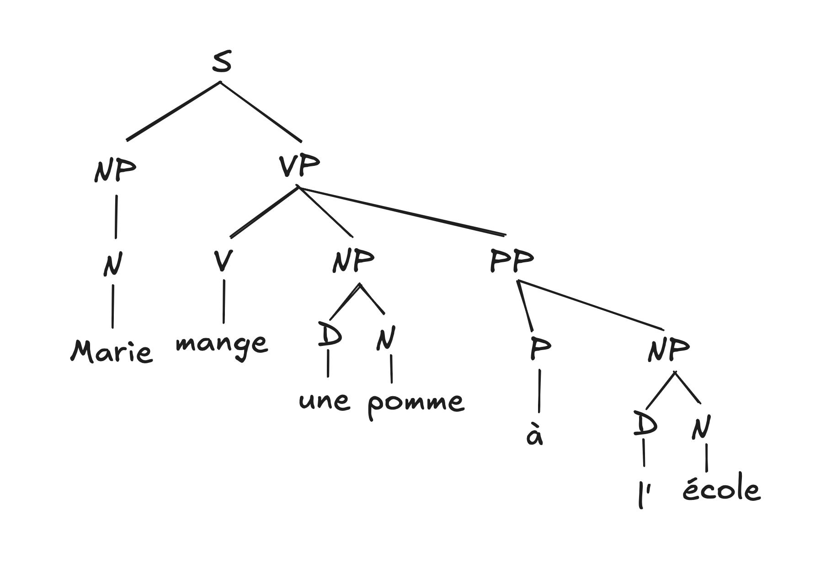
À la maison - exemple
Marie mange une pomme à l’école.
sujet verbe COD CC
principal de lieu

